Slide 1
Симуляция волн
Подготовил Эдоков Артём

Slide 2
Область применения

Slide 3
Преимущества

Slide 4
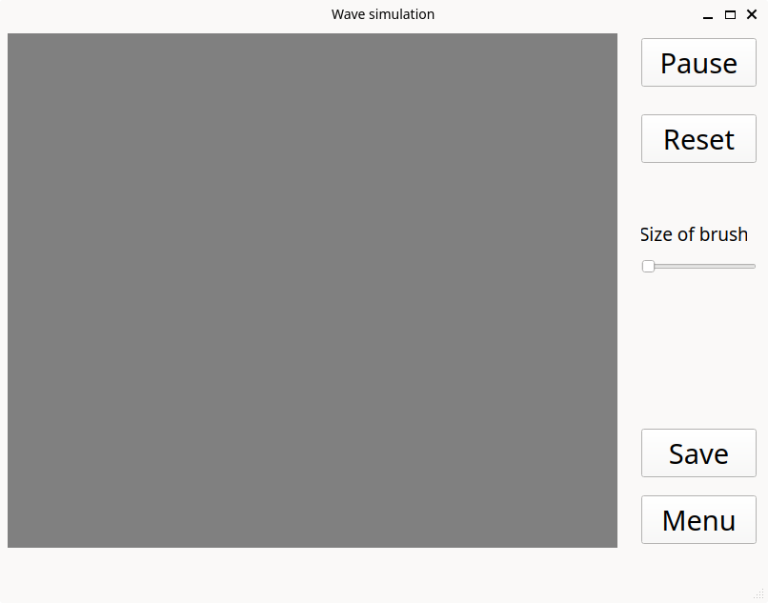
Простой и понятный интерфейс

Slide 5
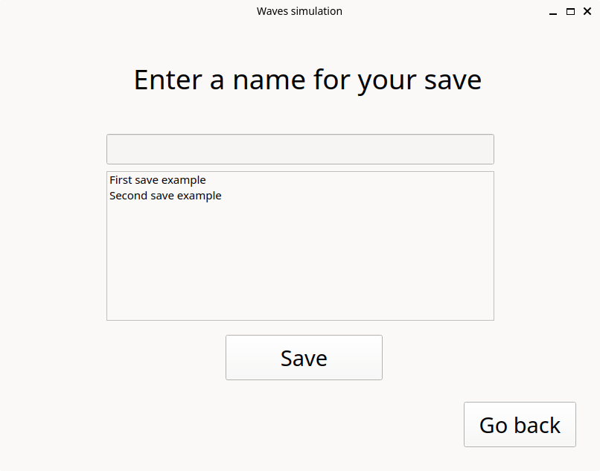
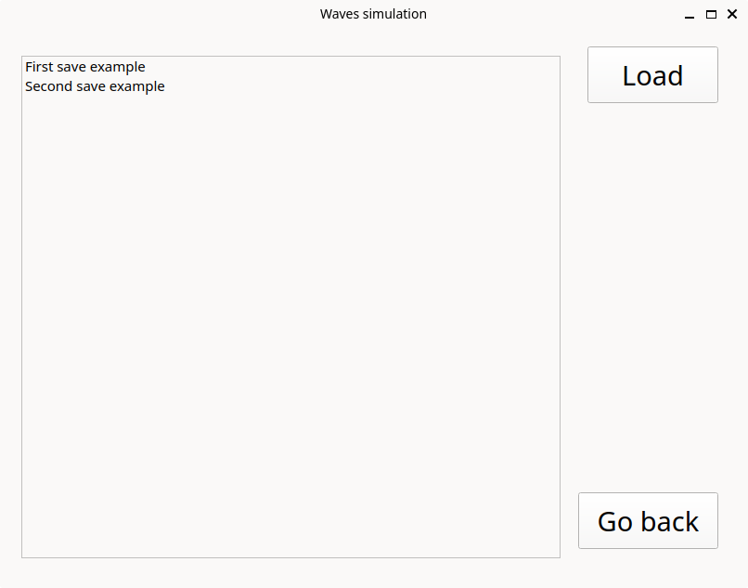
Удобное сохранение и загрузка полей.

Slide 6
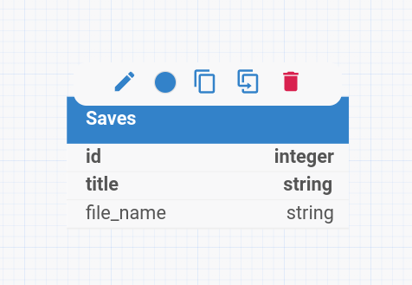
База данных сохранений

Slide 7
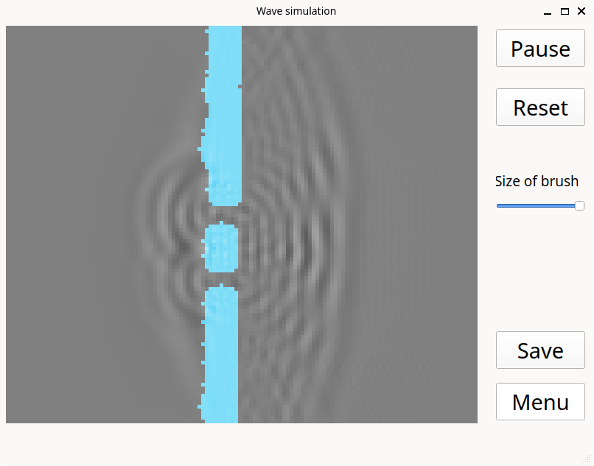
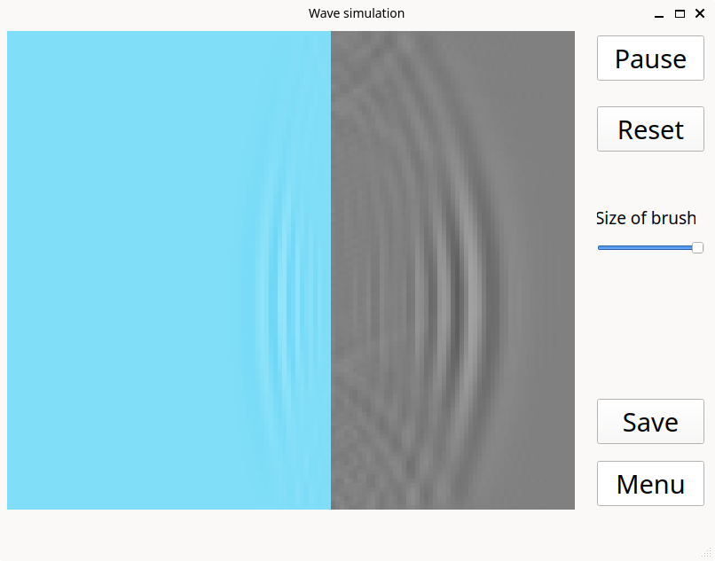
Предустановленные поля

Slide 8
Использованные технологии
Python
PyQt
Sqlite
math

Slide 9
Возможности для улучшения
Обновление интерфейса.
Оптимизация вычислений.
Добававление дополнительных возможностей создания волн и сред.

